Slide 1


STŘEDNÍ ŠKOLA STAVEBNÍ A TECHNICKÁ
Ústí nad Labem, Čelakovského 5, příspěvková organizace
Páteřní škola Ústeckého kraje
LÉČIVA
VY_32_INOVACE_24_482
Projekt MŠMT | EU peníze středním školám
Název projektu školy | ICT do života školy
Registrační číslo projektu | CZ.1.07/1.5.00/34.0771
Šablona | III/2
Sada | 24
Anotace | Definice, rozdělení a použití léčiv
Klíčová slova | Lék, analgetika, antipyretika, anestetika, sedativa
Předmět | Chemie
Autor, spoluautor | Ing. Anna Mazáčová
Jazyk | Čeština
Druh učebního materiálu | Prezentace, výklad
Potřebné pomůcky | PC, dataprojektor
Druh interaktivity | Výklad pomocí prezentace
Stupeň a typ vzdělávání | Střední škola
Cílová skupina | 1. a 2. ročník, žáci 15 – 17 let
Speciální vzdělávací potřeby | ne
Zdroje | Seznam viz poslední strana

Slide 2
STŘEDNÍ ŠKOLA STAVEBNÍ A TECHNICKÁ
Ústí nad Labem, Čelakovského 5, příspěvková organizace
Páteřní škola Ústeckého kraje
Léčiva
látky používané k ochraně nebo obnově zdraví, k zmírnění chorobných příznaků
účinek léčiva je výsledkem vzájemného působení mezi léčivem a organismem
používány již ve starověku
jsou to převážně organické látky původně izolované z rostlin či živočichů, nyní se převážně vyrábí synteticky

Slide 3
STŘEDNÍ ŠKOLA STAVEBNÍ A TECHNICKÁ
Ústí nad Labem, Čelakovského 5, příspěvková organizace
Páteřní škola Ústeckého kraje
Léčiva
mnohá léčiva: léčebný účinek pouze v malých, pravidelně se opakujících dávkách
předávkování může způsobit otravu organismu až smrt
léky obsahují i další složky sloužící např.: ke zřeďování, k zmírnění nepříjemné chuti

Slide 4
STŘEDNÍ ŠKOLA STAVEBNÍ A TECHNICKÁ
Ústí nad Labem, Čelakovského 5, příspěvková organizace
Páteřní škola Ústeckého kraje
Formy léků:
kapaliny – injekce, odvary, sirupy
pevné – prášky, tablety, pilulky
čípky, mazání, náplasti

Slide 5
STŘEDNÍ ŠKOLA STAVEBNÍ A TECHNICKÁ
Ústí nad Labem, Čelakovského 5, příspěvková organizace
Páteřní škola Ústeckého kraje
Rozdělení léčiv podle léčebného použití:
anestetika
k narkóze,
k místnímu znecitlivění, např. diethyléter, chloroform CHCl₃,
v současnosti N₂O (rajský plyn), prokain a další

Slide 6
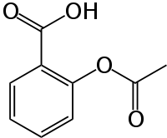
STŘEDNÍ ŠKOLA STAVEBNÍ A TECHNICKÁ
Ústí nad Labem, Čelakovského 5, příspěvková organizace
Páteřní škola Ústeckého kraje
Rozdělení léčiv podle léčebného použití
2. antipyretika
snížení horečky, bolesti a zánětů
např. Acylpyrin neboli kyseliny acetylsalicylová

Slide 7
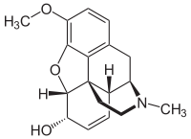
STŘEDNÍ ŠKOLA STAVEBNÍ A TECHNICKÁ
Ústí nad Labem, Čelakovského 5, příspěvková organizace
Páteřní škola Ústeckého kraje
Rozdělení léčiv podle léčebného použití
3. analgetika
zmírňují bolest,
nejúčinnější morfin a kodein
kodein: (5α,6α)-7,8-didehydro-4,5-epoxy-methoxy-17-methylmorphinan-6-ol

Slide 8
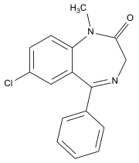
STŘEDNÍ ŠKOLA STAVEBNÍ A TECHNICKÁ
Ústí nad Labem, Čelakovského 5, příspěvková organizace
Páteřní škola Ústeckého kraje
Rozdělení léčiv podle léčebného použití
4. sedativa – lék uklidňující CNS
5. hypnotika – lék vyvolávající spánek, usnadňuje usínání
diazepam: 7-chlor-1-methyl-5-fenyl-1,3-dihydro-2H-1,4-benzodiazepin-2-on
další název: valium

Slide 9
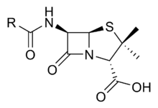
STŘEDNÍ ŠKOLA STAVEBNÍ A TECHNICKÁ
Ústí nad Labem, Čelakovského 5, příspěvková organizace
Páteřní škola Ústeckého kraje
Rozdělení léčiv podle léčebného použití
6. antibiotika – jsou většinou heterocyklické sloučeniny produkované určitými druhy mikroorganismů, které hubí nebo zastavují růst jiných nežádoucích mikroorganismů.
Penicilin - vzorec (CH₃)₂C₅H₃NSO(COOH)NHCOR (kde R znamená funkční zbytek), molekula penicilinu se v podstatě skládá z dvou spojených aminokyselin, cysteinu a valinu

Slide 10
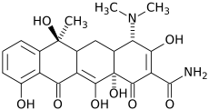
STŘEDNÍ ŠKOLA STAVEBNÍ A TECHNICKÁ
Ústí nad Labem, Čelakovského 5, příspěvková organizace
Páteřní škola Ústeckého kraje
Tetracyklin
Systematický název:
2-(amino-hydroxy-methyliden)-4-dimethylamino-6,10,11,12a-tetrahydroxy-6-methyl-4,4a,5,5a-tetrahydrotetracen-1,3,12-trion 4-(dimethylamino)-1,4,4a,5,5a,6,11,12a-oktahydro-3,6,10,12,12a-pentahydroxy-6-methyl-1,11-dioxo-2- naftacenkarboxamid

Slide 11
STŘEDNÍ ŠKOLA STAVEBNÍ A TECHNICKÁ
Ústí nad Labem, Čelakovského 5, příspěvková organizace
Páteřní škola Ústeckého kraje
Další příklady léčiv
1. trinitrát glycerolu, tzv. nitroglycerin používaný proti srdeční slabosti (také k výrobě dynamitu)
CH₂ – O – NO₂
│
CH – O – NO₂
│
CH₂ – O – NO₂

Slide 12
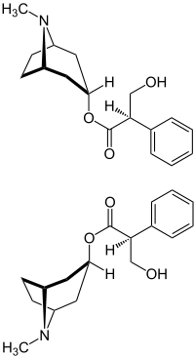
STŘEDNÍ ŠKOLA STAVEBNÍ A TECHNICKÁ
Ústí nad Labem, Čelakovského 5, příspěvková organizace
Páteřní škola Ústeckého kraje
Další příklady léčiv
2. K léčivům, ale i současně prudkým i jedům patří některé alkaloidy: např. chinin, morfin, papaverin, atropin aj.
Atropin
obsažen v rulíku, blínu a durmanu
používán v očním lékařství
systematický název: 1αH, 5αH – tropan-3α-ol-
(±)(2RS)-2-fenyl-3-hydroxy-1-propanoát

Slide 13
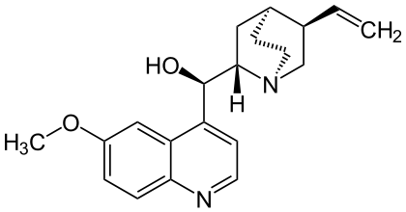
STŘEDNÍ ŠKOLA STAVEBNÍ A TECHNICKÁ
Ústí nad Labem, Čelakovského 5, příspěvková organizace
Páteřní škola Ústeckého kraje
Chinin
izolován z chininové kůry
omezuje horečku, používán proti malárii
příznaky při předávkování: nevolnost, hučení v uších a poruchy vidění
Systematický název: (R)-(6-methoxychinolin-4-yl)((2S,4S,8R)- 8-vinyl-1-azabicyclo[2,2,2]oktan-2-yl)methanol

Slide 14
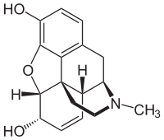
STŘEDNÍ ŠKOLA STAVEBNÍ A TECHNICKÁ
Ústí nad Labem, Čelakovského 5, příspěvková organizace
Páteřní škola Ústeckého kraje
Morfin
obsažený v opiu (mléčná šťáva z nezralého máku)
Systematický název: (5α,6α)-7,8-didehydro-4,5-epoxy-17-methylmorfinan-3,6-diol

Slide 15
STŘEDNÍ ŠKOLA STAVEBNÍ A TECHNICKÁ
Ústí nad Labem, Čelakovského 5, příspěvková organizace
Páteřní škola Ústeckého kraje
Souhrn učiva
Otázky pro opakování
Co je to léčivo?
V jakých formách se léky vyrábějí?
Rozdělení léčiv podle léčebného použití?
K čemu se používají:
anestetika
analgetika
sedativa
antibiotika
5. Uveď příklady některých alkaloidů, které se užívají jako léčiva.

Slide 16
STŘEDNÍ ŠKOLA STAVEBNÍ A TECHNICKÁ
Ústí nad Labem, Čelakovského 5, příspěvková organizace
Páteřní škola Ústeckého kraje
Použité zdroje
http://upload.wikimedia.org/wikipedia/commons/6/67/Aspirin-skeletal.svg
http://upload.wikimedia.org/wikipedia/commons/5/5c/Codein_-_Codeine.svg
http://upload.wikimedia.org/wikipedia/commons/e/e9/Diazepam.svg
http://cs.wikipedia.org/wiki/Soubor:Penicillin-core.png
http://cs.wikipedia.org/wiki/Soubor:Tetracycline_structure.svg
http://cs.wikipedia.org/wiki/Soubor:Atropine_Enantiomers_Structural_Formulae_V.2.svg

Slide 17
STŘEDNÍ ŠKOLA STAVEBNÍ A TECHNICKÁ
Ústí nad Labem, Čelakovského 5, příspěvková organizace
Páteřní škola Ústeckého kraje
Použité zdroje
http://cs.wikipedia.org/wiki/Soubor:Chinin.svg
http://upload.wikimedia.org/wikipedia/commons/3/33/Morphin_-_Morphine.svg
RNDr. BLAŽEK,CSc., Jaroslav; RNDr. FABINI, Ján. Chemie pro studijní obory SOŠ a SOU nechemického zaměření. Praha: SPN, 1999, ISBN 80-7235-104-4.

